Slide 1
2021.01.20

Slide 2
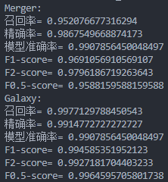
工作总结
这是当前最新也是最好的训练结果：预处理：（归一化，无拉伸）
预测Alfalfa数据：约6000个merger

Slide 3
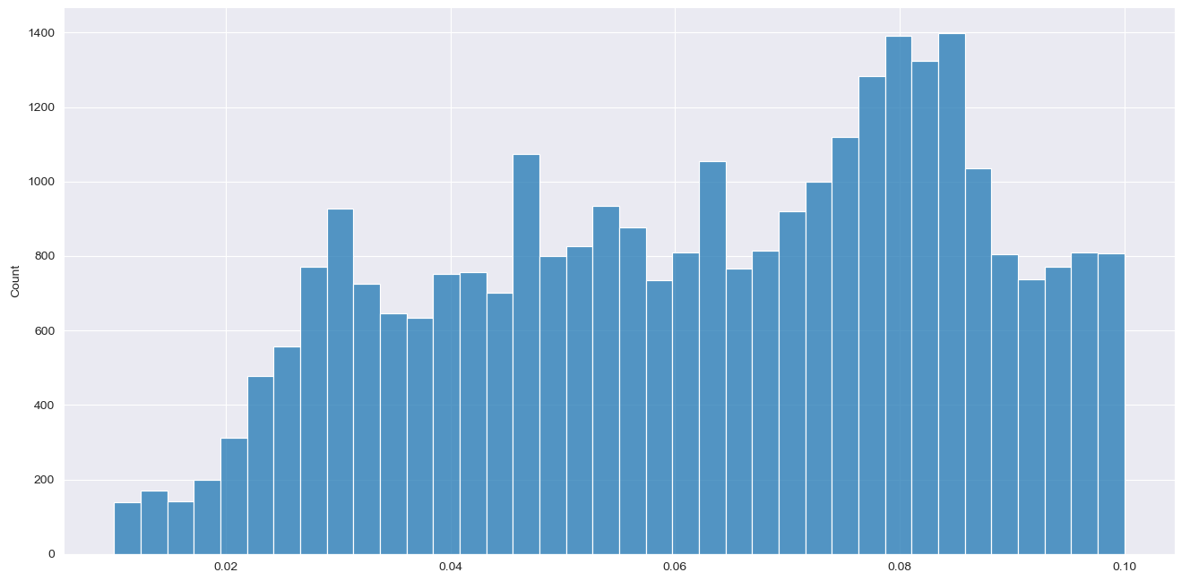
初始galaxy星系红移情况(x轴：红移值，y轴数量）

Slide 4
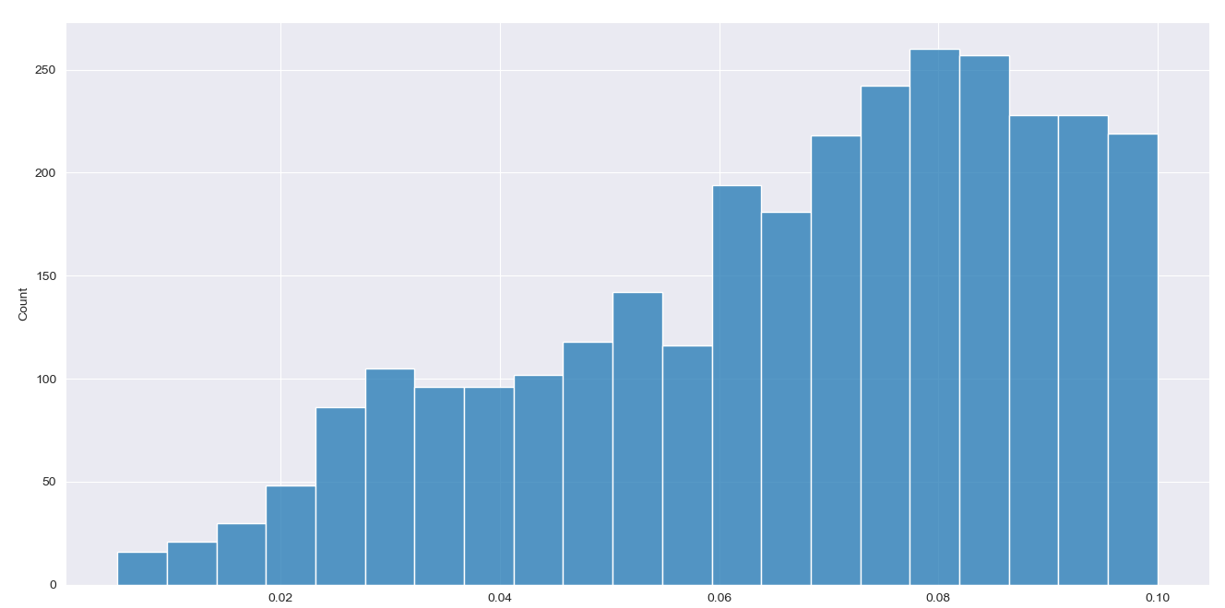
Merger红移情况(x轴：红移值，y轴数量）

Slide 5
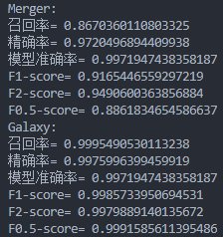
考虑红移后的训练情况
F1-score提升5.25%
F2-score提升3.05%
F0.5-score提升7.26%
考虑红移后
考虑红移前

Slide 6
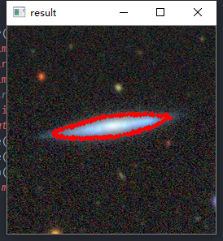
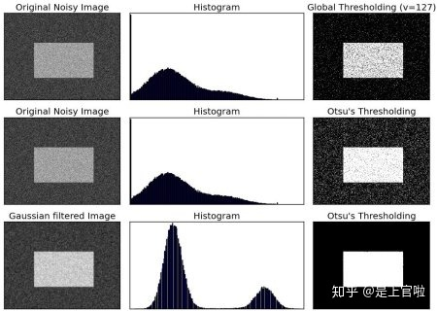
新增加的算法：OTSU+二值化+最大连通域
根据Histogram计算出最小方差差的灰度值，然后用那个灰度值来做简单的阈值分割+二值化并提取出所有目标的轮廓，然后求所有面积最大的轮廓。

Slide 7
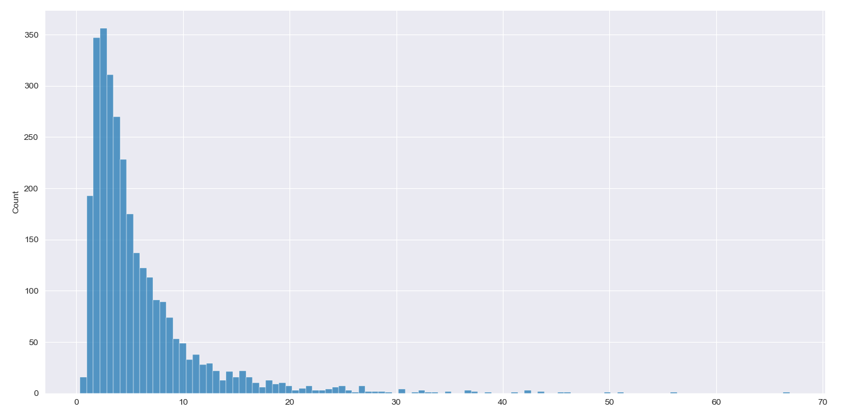
Merger中星系占比情况(x轴：占比（%），y轴数量）

Slide 8
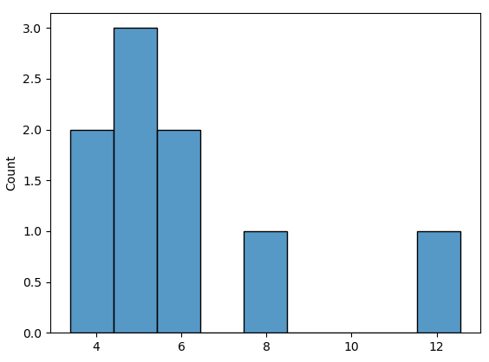
Merger中验证时出错情况（x轴为星系占比情况，y轴为个数）

Slide 9
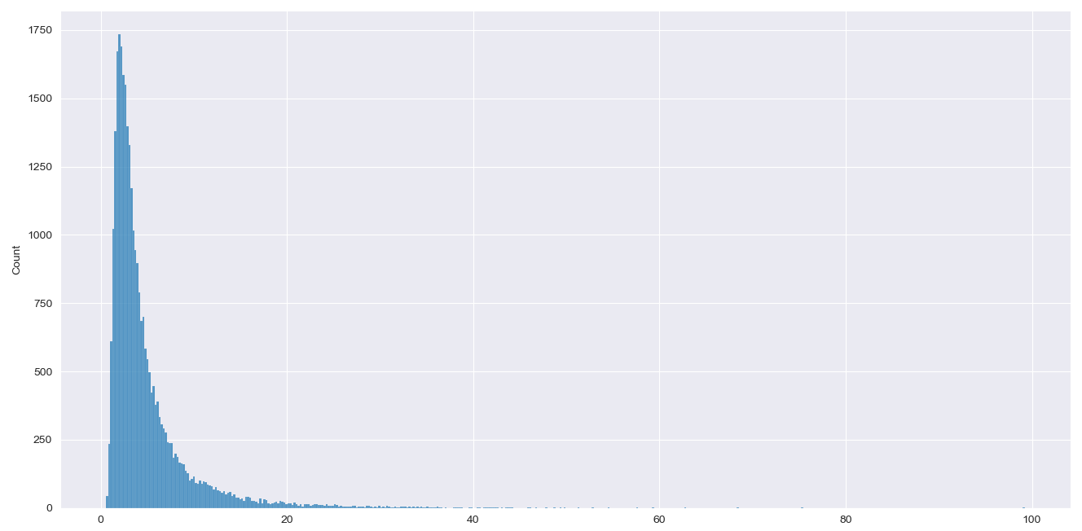
Galaxy中星系占比和预测结果情况(x轴：占比（%），y轴数量）

Slide 10
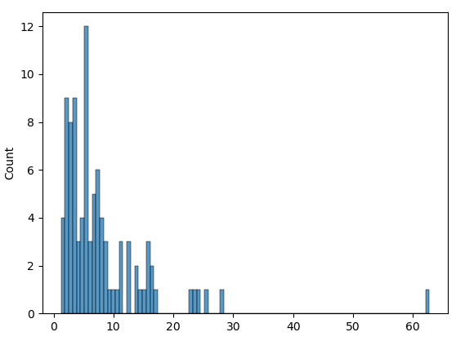
Galaxy中星系占比和预测结果情况（x轴为星系占比情况，y轴为个数）

Slide 11
问题
OTSU的问题是，占比太大或者占比小于星点的，效果差。还有个问题就是画面占比可能不会影响扁平状的星系，最好还需要可以测量出星系长和宽的，才更有效。
引入红移之后，实际用于Alfalfa的数据时，预测数量并没有显著减少，但是通过验证集准确来看，精度会有提升。

Slide 12
附录
模型：Rotation-invariant convolutional neural networks for galaxy morphology prediction （Sander Dieleman1⋆, Kyle W. Willett2⋆ and Joni Dambre1）
数据来源：DESI DR8数据 www.legacysurvey.org/dr8
Merger catalog：Galaxy Zoo data.galaxyzoo.org/data/mergers/darg_mergers.fits
Galaxy catalog：Galaxy Zoo 2 Normal-depth sample gz2hart.s3.amazonaws.com/gz2_hart16.fits.gz

